Slide 1
Proč chce ČNB silnou korunu a nezvyšuje dále úrokové sazby?
Duben 2023

Slide 2
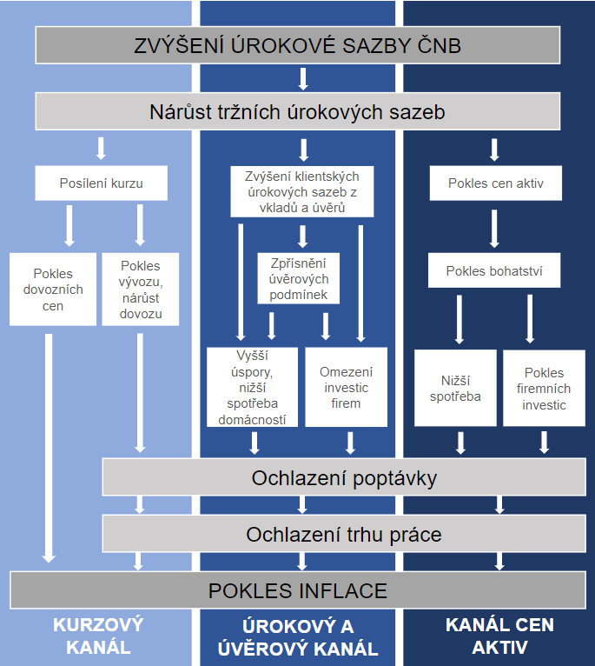
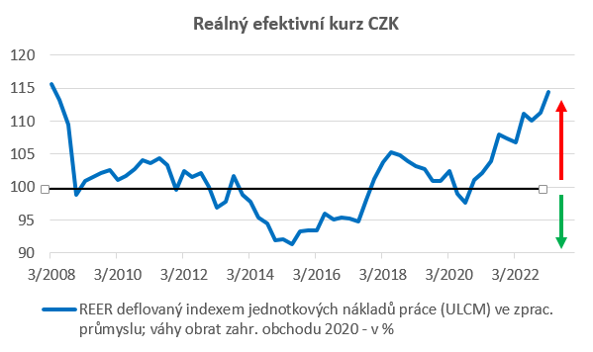
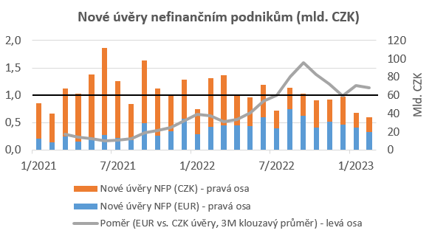
Transmisní mechanismus měnové politiky ČNB
Nové úvěry NFP celkem 2022/2021
= -12,7 %
Nové úvěry NFP(CZK) 22/21 = -40 %
Nové úvěry NFP (EUR) 22/21 = +70 %
Zdroje: ČNB, vlastní zpracování

Slide 3
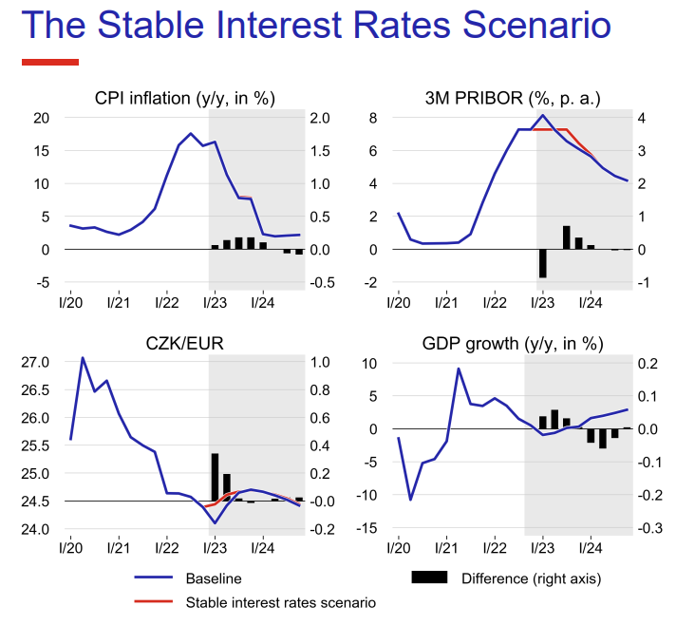
ČNB – scénář stabilních úrokových sazeb
Převzato z ČNB – makroekonomická prognóza zima 2023

Slide 4
Disclaimer
DISCLAIMER
Výše uvedené informace jsou poskytovány zaměstnanci společnosti AKCENTA CZ a.s. výlučně pro informativní účely jako doplňkový zdroj informací a nelze je považovat za formu reklamy, nabídky nebo doporučení nákupu či prodeje investičních služeb ani za žádný druh poradenství zejména v oblasti finančních nebo investičních služeb.

Slide 5
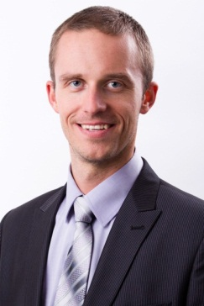
DĚKUJI ZA POZORNOST
Miroslav Novák
Tel: 605 299 883
E-mail: miroslav.novak@akcenta.eu

